Slide 1
Підготовка обличчя до гримування

Slide 2
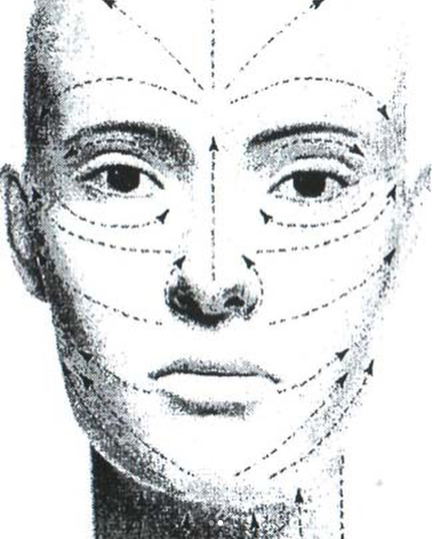
Процес гримування:
1. Підготуйте обличчя. Вмийтеся, нанесіть захисний крем. Дайте йому поглинутись.
2. Заберіть волосся під косметичну пов’язку.
3. Одягніть на шию захисну серветку, або косметичний пеньюар.
3. Нанесіть на обличчя тонкий шар вазеліну. Наносити вазелін та крем потрібно у напрямі масажних ліній.

Slide 3
Процес гримування:
3. Приберіть зайвий вазелін сухою серветкою.
4. Можна починати процес гримування.

Slide 4
Як зняти грим з обличчя
1. Нанесіть товстий шар вазеліну на найбільш яскраві кольорові плями на обличчі (губи, очі), почекайте, доки він розтопить фарбу.
2. Обережно серветкою, не розтираючи фарбу по обличчю, зніміть грим з губів та очей.
3. Нанесіть товстий шар вазеліну на все обличчя, почекайте, доки він розтопить фарбу.
4. Зніміть грим з обличчя по масажних лініях, не розтягуючи шкіру.
5. Змийте залишки вазеліну та гриму теплою водою з милом.
6. Нанесіть на обличчя поживний крем.

